Slide 1
শুভেচ্ছা সবাইকে

Slide 2
শিক্ষক পরিচিতি
নাম- সুইটি চৌধুরী, সহকারী শিক্ষক
চরলক্ষ্যা, সরকারি প্রাথমিক বিদ্যালয়,
পটিয়া,চট্টগ্রাম।

Slide 3
আবেগ সৃষ্টি

Slide 4
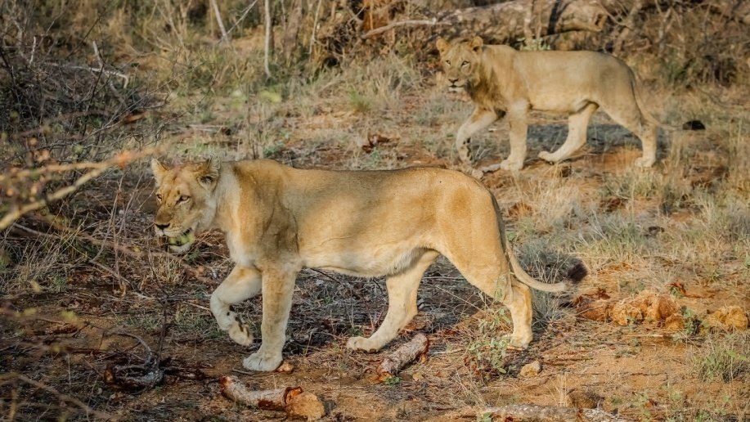
নিচের ছবি গুলো দেখ

Slide 5
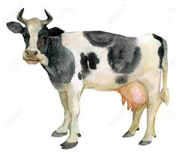

Slide 6
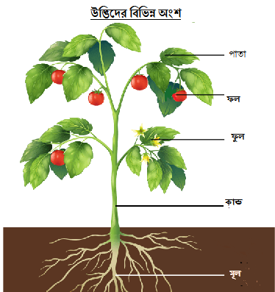

Slide 7
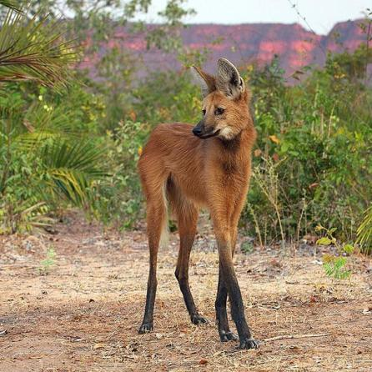

Slide 8
পাঠ পরিচিতি
অধ্যায়ঃ২
বিষয়ঃ বিজ্ঞান
শ্রেণিঃচতুর্থ

Slide 9
পাঠ শিরোনাম ;
উদ্ভিদ ও প্রানি

Slide 10
পাঠ শিক্ষার্থীরা ---
উদ্ভিদ ও প্রানি কাকে বলে তা বলতে পারবে।
উদ্ভিদ ও প্রানির পার্থক্য করতে পারবে।

Slide 11
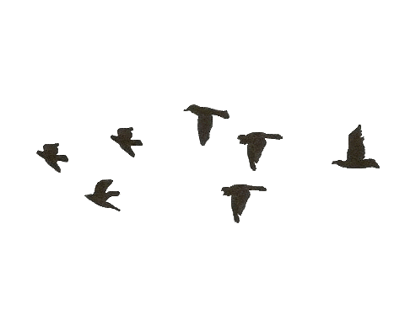
এ ছবি গুলো ভালোভাবে পর্যবেক্ষন কর

Slide 12
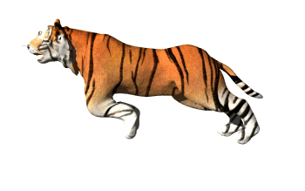

Slide 13
উদ্ভিদ ও প্রানির বৈশিষ্ট্য
১। উদ্ভিদ চলাচল করতে পারে না।
২।প্রানি চলাচল করতে পারে।
৩।উদ্ভিদের মুলের সাহায্য চলাচল করে।
৪। প্রানি হাত পা এর সাহায্য চলাচল করে।

Slide 14
প্রাণী চলাচল করতে পারে উদ্ভিদ পারে না
যারা অবস্থান পরিবর্তন করতে পারে না তারা উদ্ভিদ যারা পারে তারা প্রাণী।

Slide 15
শিক্ষাথিদের পাঠ---
বই খুলে ১৬ নং পৃষ্ঠা খুলে প্রথম চার লাইন পড়।

Slide 16
মূল্যায়ন
নিচের খালিঘর পুরন কর ---
১। যারা চলাচল করতে পারে তারা......।
২।যারা এক জায়গা থেকে অন্য জায়গায় যেতে পারেনা তারা .........।
৩। জীব চলাচল করে...... সাহায্যে।
৪.........চলাচল করে মুলের সাহাযে।

Slide 17
বাড়ীর কাজ......
উদ্ভিদ ও প্রানীর পার্থক্য শিখে আসবে ও লিখে আনবে।

Slide 18
ধ
ন্য
বা
দ

